Slide 1
Rejtőzködő veszélyek
drogok
Készítette: Lakatos Katalin

Slide 2
Drog
Minden olyan anyag, ami a testi és a lelki állapotot befolyásolja. Kisebb-nagyobb mértékben a szervezet hozzászokik a fogyasztásához.

Slide 3

Édességek
Boldogsághormonok
Mesterséges adalékok
Függőség

Slide 4

Kávé
Koffein
Függőség
Egyre nagyobb adag

Slide 5
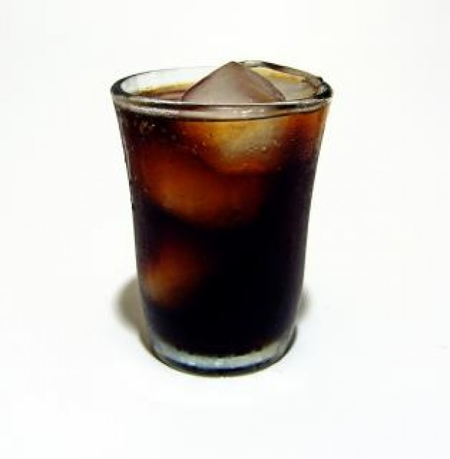
kóla
Koffein
Függőség
Egyre nagyobb adag
Egyéb káros hatások

Slide 6

alkohol
Idegméreg
Erős függőség
Testi és szellemi leépülés

Slide 7
Alkoholizmus tünetei
1. Az alkohol visszafoghatatlan kívánata.
2. Határok nélküli ivás
3. A fizikai (testi) függőség, elvonási tünetek jelentkeznek, ha nem jut alkoholhoz.
4. A tolerancia. A test ellenáll az alkoholnak, azaz egyre többet kell innia.

Slide 8
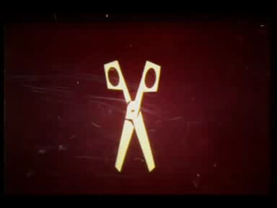
Amit az alkoholról tudni kell…
http://www.youtube.com/watch?v=B9MGt5_FDmE

Slide 9
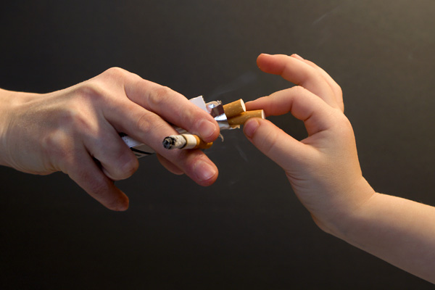
Cigaretta
Nikotin
Függőség
Passzív dohányzás

Slide 10
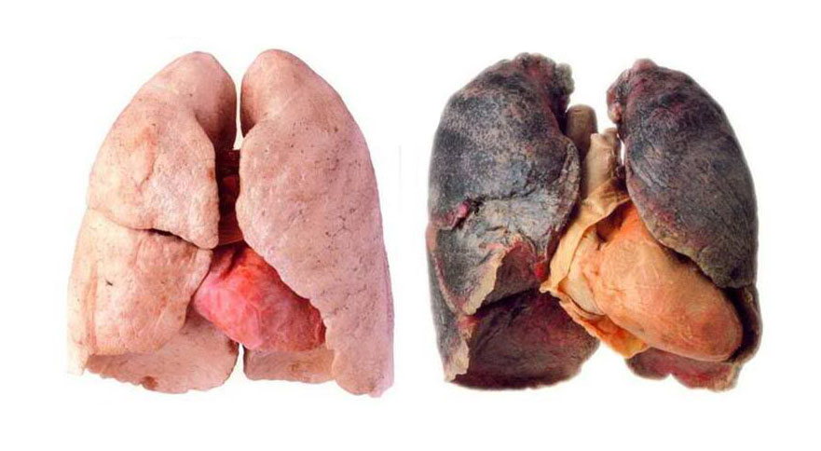
Cigaretta
Kátrány
Tüdőrák
Szájüregi rák, légúti rák

Slide 11

A dohányzás
http://www.youtube.com/watch?v=au8MBdPTpYA

Slide 12
Kábítószerek
A köznyelvben drognak vagy kábítószernek nevezik azokat a természetes vagy mesterséges anyagokat, amelyek az élő szervezetbe kerülve a központi idegrendszerre hatva megváltoztatják annak működését, funkcióját, illetve hiányuk elvonási tünetekkel jár.
Az idegrendszerre gyakorolt hatásuk szerint megkülönböztetünk:
Nyugtató hatású : ÓPIÁTOKAT
Izgató hatású: AMFETAMINOKAT
Érzéki csalódást kiváltó: HALLUCINOGÉNEKET

Slide 13
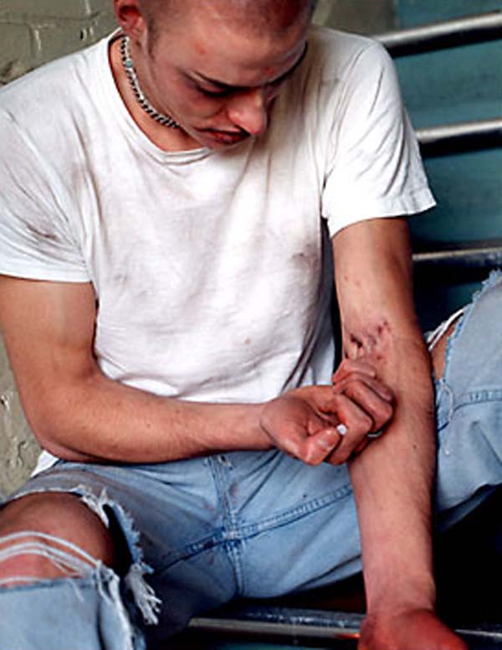
ÓPIÁTOK
Heroin
Kábító hatású fájdalomcsillapító szer.
A mák főzetéből kivonják a morfint, majd átalakítják heroinná.
Ez egy fehér vagy barnás színű por, melyet beszippantanak vagy a füstjét belélegzik, valamint injekció formájában alkalmazzák.

Slide 14
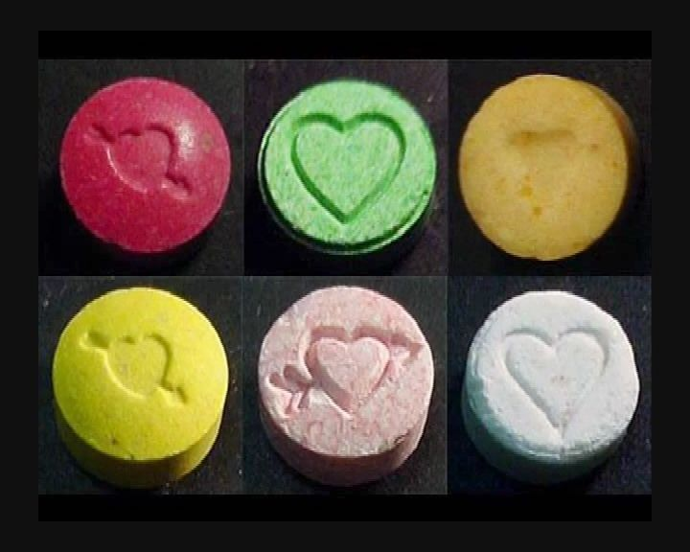
AMFETAMINOK
Speed
Gyorsabb légzést, szívdobogást, pupillatágulást, étvágytalanságot okoz és mámoros érzést vált ki.
Néhány napos használata után a szervezet rendkívüli módon kimerül.
A mozgáskoordináció és a reflexműködések zavara miatt a fogyasztó könnyen szenvedhet balesetet.
Lelki függőség is kialakulhat.

Slide 15
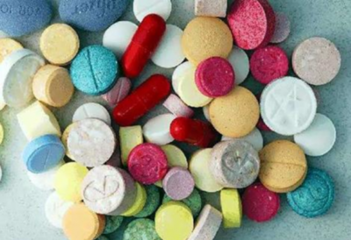
Extasy
Növeli a vérnyomást és a testhőmérsékletet, izzadást, pupillatágulást okoz.
Az asztmában, cukorbetegségben, depresszióban, epilepsziában szenvedőknél kis adagja is életveszélyes állapotot idéz elő.
Diszkódrog. A diszkókban előforduló hirtelen halálesetek mögött az általa okozott túlmelegedés, veseelégtelenség, izomgyengeség áll.

Slide 16
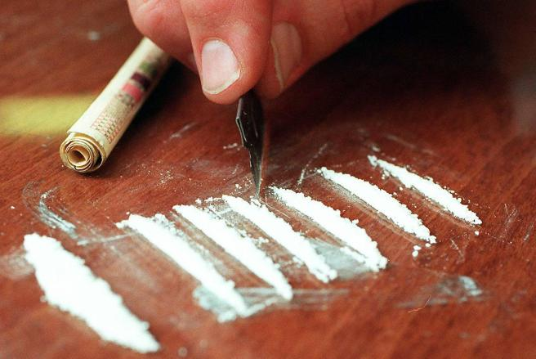
Kokain
A kokacserje leveleiből nyert kivonat.
Fogyasztói a levelet rágják vagy a kivonatot por alakban felszippantják, esetleg intravénásan adják be maguknak.
A rövid idejű „feldobottságot” egy depressziós állapot követi.
Gyors és erős függőség alakul ki.
Gyakori a túladagolás miatti haláleset.

Slide 17
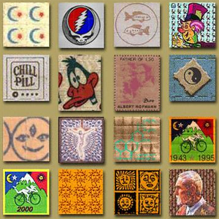
HALLUCINOGÉNEK
LSD
Látás- és hallástorzulást, saját testen kívüliség érzését okozza. Egy órával a szer bevétele után következik be ez az úgynevezett „utazás”, de jóval később is visszatérhet ez az élmény, akár egy reflektorfény hatására is.

Slide 18
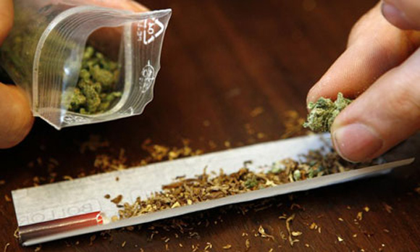
Marihuána
A szárított cannabis leveleket cigaretta formájában szívják, de teaként is ihatják.
A vérnyomás- növekedés, az álomszerű állapot pár óráig tart.
Rendszeres használata kiábrándultsághoz vezet.
Hatása az agy emlékezettárolásáért és a mozgás összerendezéséért felelős központjaira a legnagyobb.
Hatóanyagát a szervezet tárolni képes, és a figyelmi teljesítmény gyengülését okozza.

Slide 19
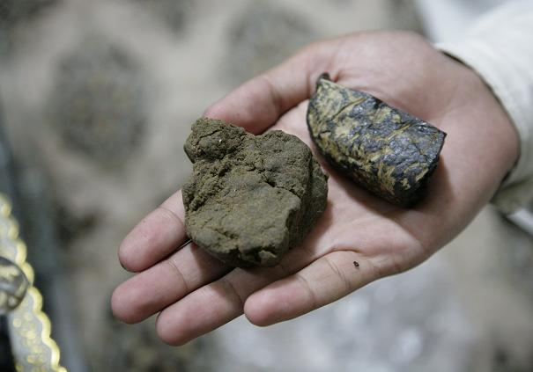
Hasis
A cannabis virágzó ágvégződéseinek gyantája (kannabisz- gyanta).
Hatásai: szájszárazság, szédülés, fokozott szívműködés, koordinálatlan mozgás, nevetéskényszer, bódultság, esetleges hallucinációk, időérzék elvesztése, kitágult pupillák, bedagadt szemek, lappangó lelki, személyiségi problémák felszínre kerülése.
Túladagolásakor hányinger és bealvás következhet be. A fogyasztó megfulladhat a saját hányadékától. Előfordulhat fokozott szívműködés és a vérnyomás ingadozása.
Kialakul a drogfogyasztókra jellemző a kötelezettségek iránti közömbösség.
Fogyasztása: elszívják, ételbe keverve eszik.

Slide 20

Igazság a drogokról
http://www.youtube.com/watch?v=fSFWhR_rv9o

Slide 21
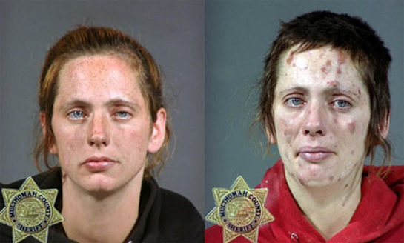
Megéri?

Slide 22
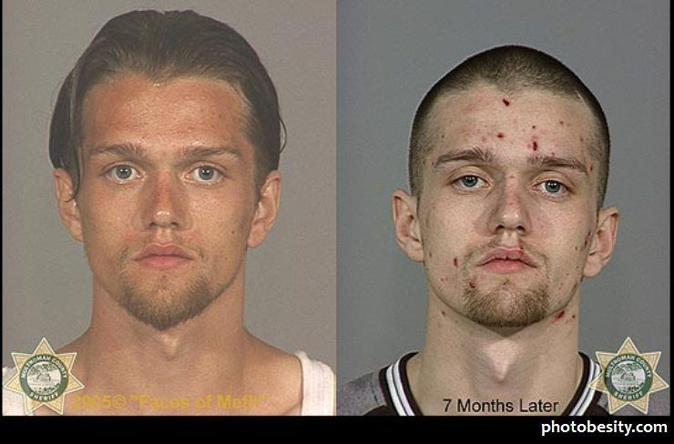
Megéri?

Slide 23
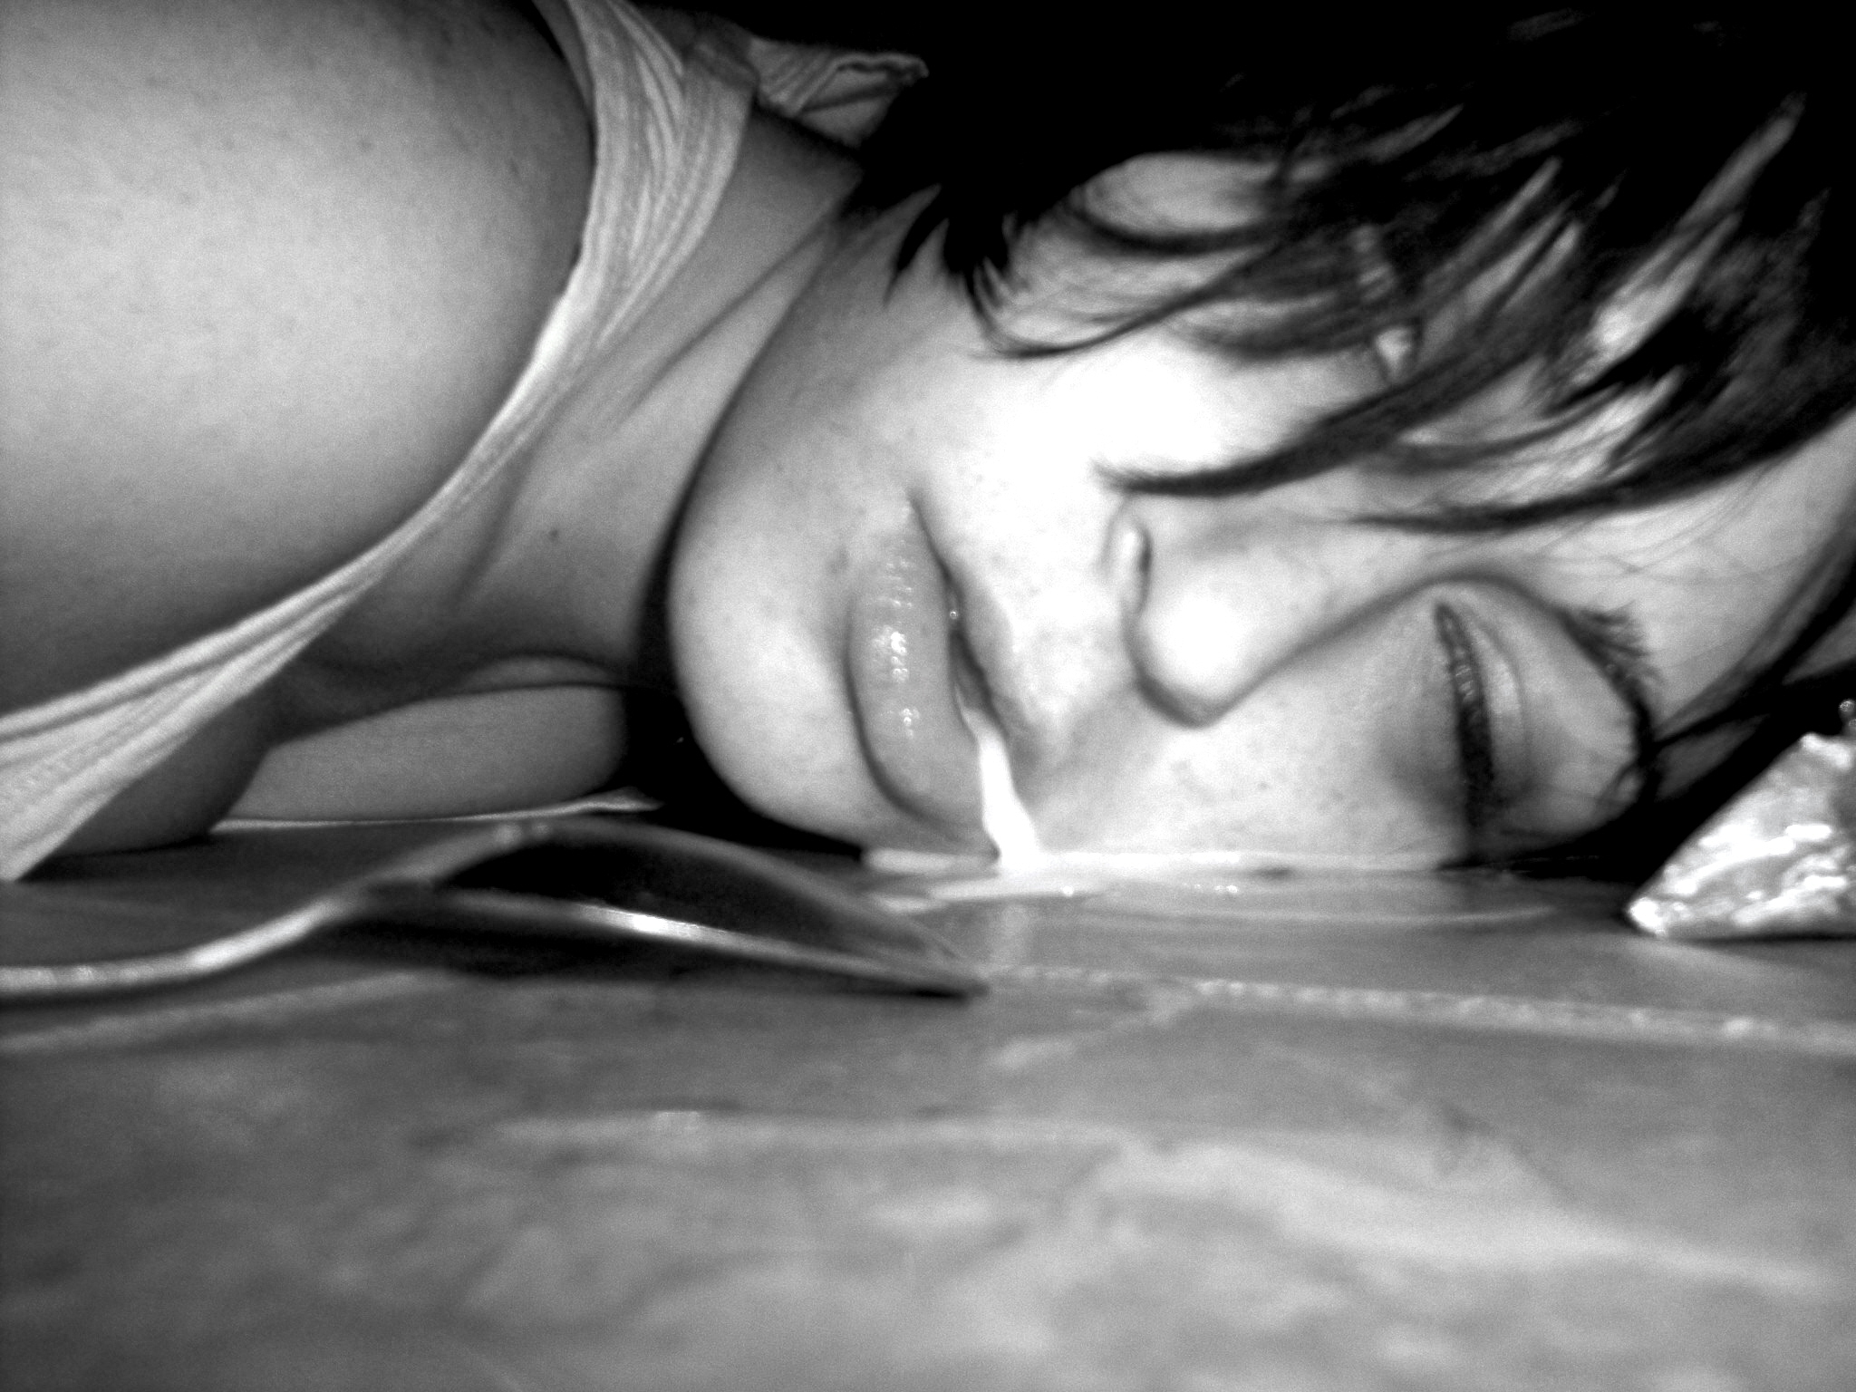
Megéri?

